Slide 1
Tutorials
Anaconda / Jupyter notebook / Pytorch

Slide 2
Contents
Anaconda
Install virtual environment (Pytorch, Jupyter notebook, matplotlib)
Jupyter notebook
.ipynb files and python
Anaconda virtual environment and kernel
Pytorch
Basic component
Tutorial

Slide 3
Anaconda
Anaconda 란?
통계관련 프로그램인 Python 및 R 을 보다 편리하게 사용할 수 있도록 도와주는 프로그램
Conda 를 통해 다양한 언어들의 package, dependency, environment 를 관리할 수 있다.
수업에서의 사용 방향:
가상환경 만들기
수업에 필요한 프로그램을 명령어만으로 설치 ( jupyter notebook, pytorch, matplotlib 등)
Jupyternotebook 을 실행하여 실습 수업 진행

Slide 4
Anaconda
설치 순서
wget https://repo.anaconda.com/archive/Anaconda3-2019.07-Linux-x86_64.sh
bash Anaconda3-2019.07-Linux-x86_64.sh
Press “enter” multiple times
Press “yes” (license)
Press “enter” (path)
Press “yes” (initialization)

Slide 5
Anaconda
가상환경 설치 명령어 입력
conda create –n [가상환경이름] [설치할 패키지들]
conda create –n pytorch pytorch jupyter notebook matplotlib
가상환경 삭제 명령어
conda remove –n [가상환경이름] --all

Slide 6
Anaconda
설치된 가상환경 확인 명령어
conda env list
설치된 가상환경 실행 명령어
conda activate [가상환경이름]
가상환경 내 설치된 패키지 확인
쥬피터 노트북 커널 설정 명령어
conda list
conda install notebook ipykernel
python -m ipykernel install --user --name pytorch --display-name “Pytorch”

Slide 7
Jupyter notebook
Jupyter notebook 이란?
대화형 프로그래밍을 지원하는 웹 어플리케이션
Jupyter 를 통해 웹에서 프로그래밍을 실시간으로 할 수 있다.
수업에서의 사용 방향:
웹(인터넷) 브라우저에서 대화형 프로그래밍을 진행
중간중간 결과 확인 및 검색을 쉽게 진행 가능

Slide 8
Jupyter notebook
Anaconda 에서 Jupyter notebook 을 설치하였다면…
(jupyter notebook 이 설치된 가상환경을 실행하였다면)
Jupyter notebook 실행 명령어
Jupyter notebook
인터넷 창이 켜지며, 명령어를 입력했던 폴더의 내용을 보여줌

Slide 9
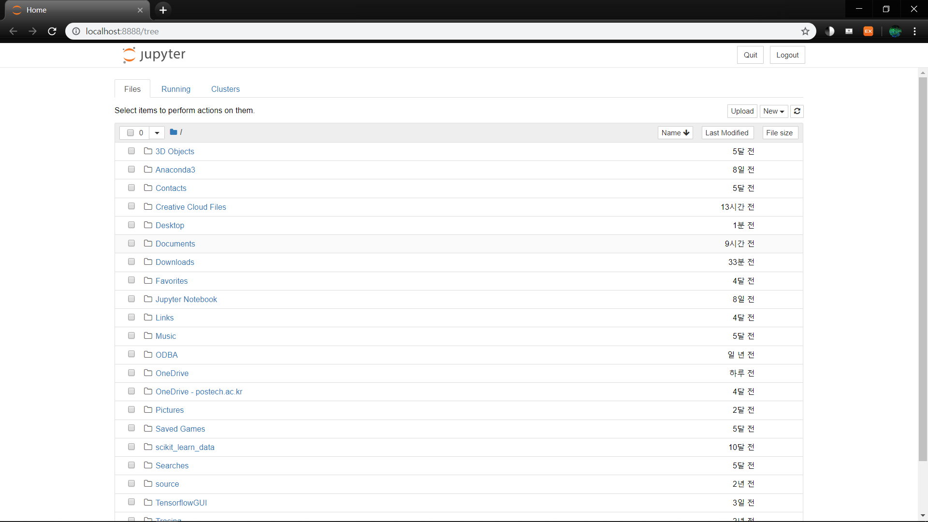
Jupyter notebook

Slide 10
Jupyter notebook
.ipynb
우리가 실습할 코드의 확장자 (ipython notebook 의 약자)
python 코드를 실시간으로 실행시켜가며 확인할 수 있게 해준다.
Kerenl 설정
Anaconda environment 설정을 jupyter notebook 내부에서도 설정 가 능
가끔 실행이 안될 시, jupyter notebook 을 적절한 conda environment
에서 실행한 것이 아니므로, 재시작 혹은 kernel 설정 필요

Slide 11
Pytorch
What is Pytorch?
Open source machine learning library
Why we use a Pytorch?
Computational Power via GPU
Convenience via auto differentiation

Slide 12
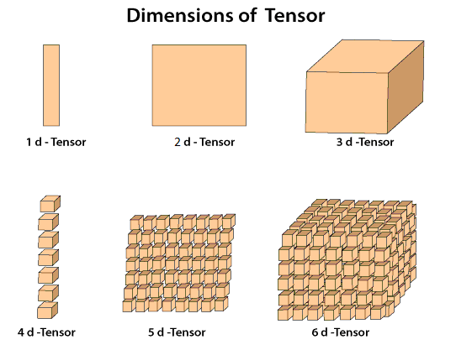
Pytorch tutorial
Tensor: n-dimensional array

Slide 13
Pytorch tutorial
Neural Network: forward propagation
Layer 1
Layer 2
Layer 3
M
A
T
R
I
X
1
M
A
T
R
I
X
2
M
A
T
R
I
X
3
Data
Loss
Vector
1
Vector
2
Vector
3

Slide 14
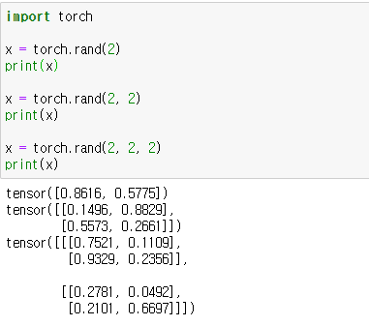
Pytorch tutorial
랜덤하게 초기화된 tensor 생성

Slide 15
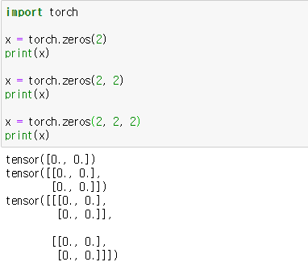
Pytorch tutorial
0 으로 초기화 된 tensor 생성

Slide 16
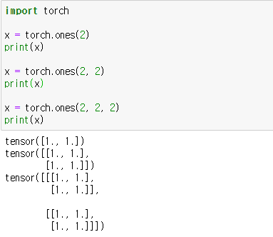
Pytorch tutorial
1 으로 초기화 된 tensor 생성

Slide 17
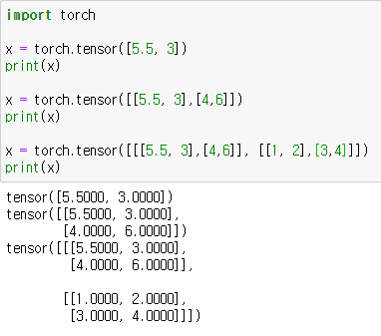
Pytorch tutorial
직접 정의하여 tensor 생성

Slide 18
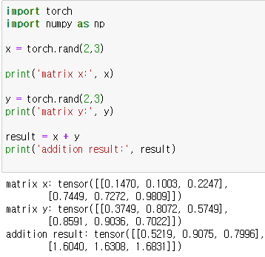
Pytorch tutorial
Matrix addition

Slide 19
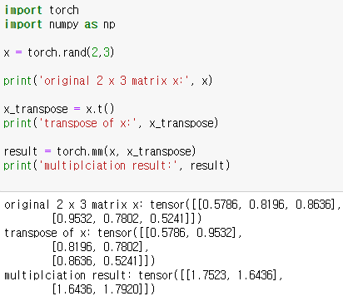
Pytorch tutorial
Matrix multiplication

Slide 20
Pytorch tutorial
Neural Network: backward propagation
Layer 1
Layer 2
Layer 3
M
A
T
R
I
X
1
M
A
T
R
I
X
2
M
A
T
R
I
X
3
Data
Loss
Vector
1
Vector
2
Vector
3
Backward propagation

Slide 21
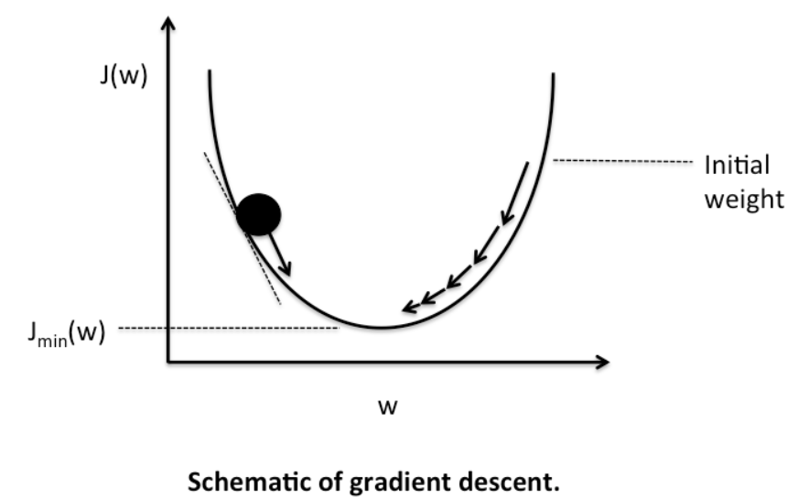
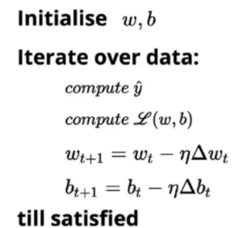
Pytorch tutorial
Neural Network: backward propagation

Slide 22
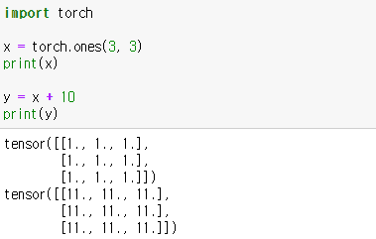
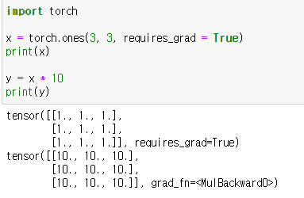
Pytorch tutorial
Tensor의 Gradient 관련 정보 설정 및 확인

Slide 23
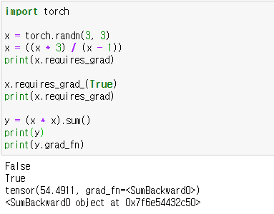
Pytorch tutorial
Tensor의 Gradient 관련 정보 설정 및 확인

Slide 24
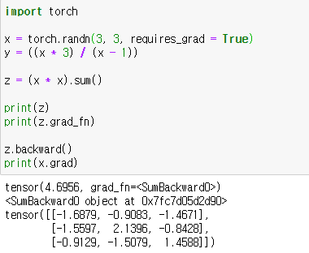
Pytorch tutorial
Gradient 계산(backward propagation)

Slide 25

HW 1
Compute the derivative f’(x) of the logistic sigmoid
Compute the df/dt of the f(x₁,x₂) = x₁² + 2x₂, where x₁=sin t and x₂ = cos t

Slide 26
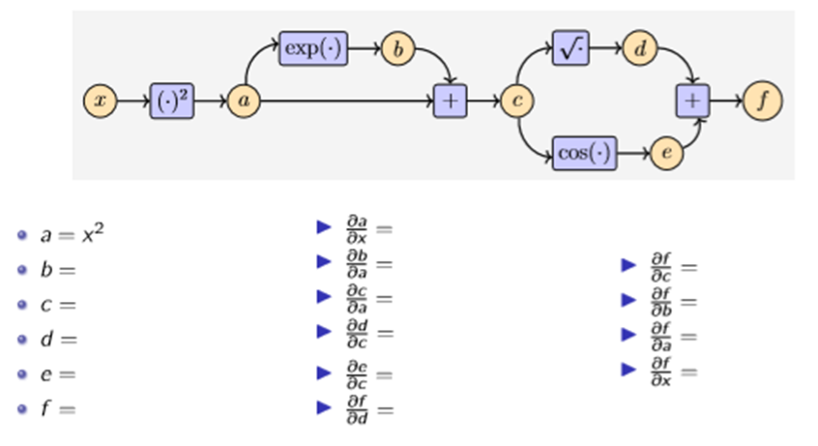
HW 1
3. Fill the blank

